Slide 1
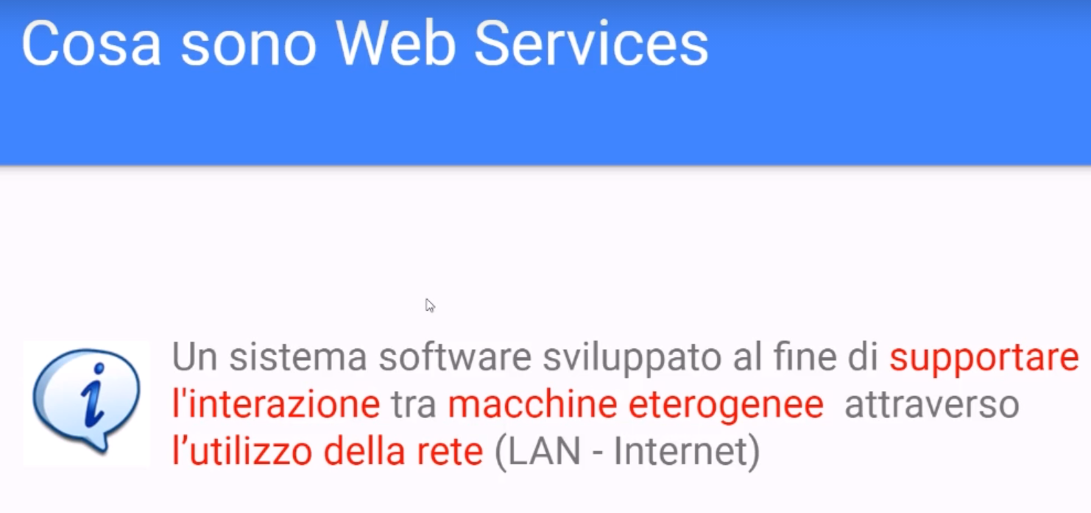

Slide 2
Caratteristiche dei Web Services
I Web services sono sistemi software sviluppati per gestire l’interazione tra le macchine ( app to app)
Devono essere indipendenti dalla piattaforma che li utilizza.
Devono permettere la comunicazione tra gli elementi utilizzando la rete (locale o internet).

Slide 3




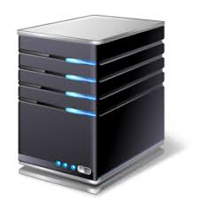

IOT - CLIENT
Web - services
End-point
https://10.8.6.2/api/....
MOBILE - CLIENT
richiesta
risposta
protocollo
http/https
get – post - put - delete
{REST} {JSON}
SERVER
Consumer web - services
WEB - CLIENT

Slide 4
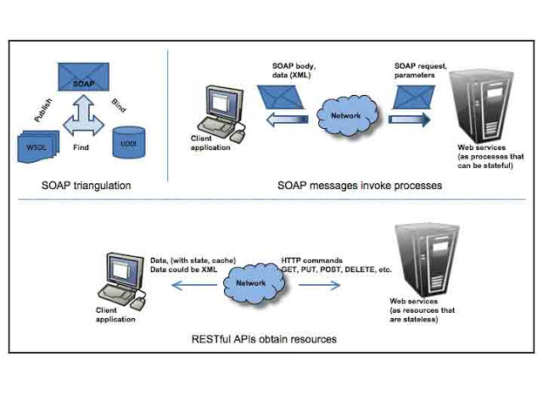

Slide 5
Tipi di Web Services
SOAP ( Simple Object Access Protocol)
È un protocollo basato sull’ XML, indipendente dalla piattaforma, avente lo scopo di permettere l’interscambio di dati tra Client e Server. Il dialogo avviene attraverso un contratto WSDL ( Web Service Description Language)
REST ( Representation State Transfer)
Architettura software basata sul trasferimento dei dati in formato rappresentativo ( XML, JSON, HTML), privo di intermediari e volto a soddisfare il consumatore di dati.

Slide 6
Vantaggi del Rest
Veloce, leggero e basato sull’HTTP:
Il REST utilizza il protocollo HTTP e i suoi metodi ( GET, POST, PUT etc. etc.) per trasferire o modificare i dati tra applicazioni eterogenee.
Indipendente dalla piattaforma:
Può essere scritto ed eseguito su qualsiasi piattaforma.
Multiformato:
È compatibile con i formati XML, JSON, HTML e testo

Slide 7
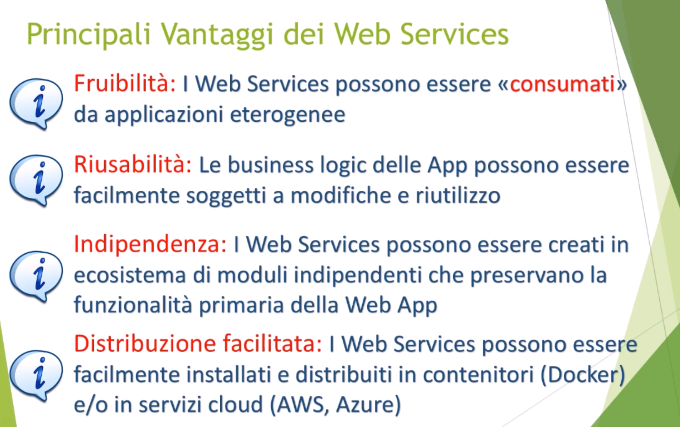

Slide 8
{ JSON }
Tra i tipi di dato che un Web services Rest può trattare, il tipo JSON è sicuramente il più popolare.
JS – O – N ➔ JavaScript Object Notation
Sintassi per l’archiviazione e lo scambio dati
È testo, scritto con sintassi JavaScript
L’estensione dei file è .json
Il MIME type è " application/json "

Slide 9
{ JSON }
Tipi dato e sintassi
I dati vengono archiviati utilizzando coppie chiave-valore in formato testo
La chiave è sempre racchiusa tra virgolette doppie
Il valore può essere String (virgolette doppie), Number, Boolean, Whitespace, null (vuoto), Array, Object
Coppie chiave-valore mostrate come chiave: valore e separate da virgola
È costruito su due strutture come Object e Ordered List of values cioè un Arrays

Slide 10
{ JSON }
Tipi dato e sintassi
Gli oggetti sono rappresentati tra parentesi graffe {"key": "value", ...}
Gli array memorizzano i valori tra parentesi quadre [{"chiave", "valore"}, ...] (valori ordinati)

Slide 11
{ JSON }
Tipi dato e sintassi
JSON Object esempi;
{
"object": {"key":"value", "key1":"value1"}
}
JSON Array Example
{
"array": [{"key":"value"}, {"key1":"value1"}]
}

Slide 12
{ JSON }
Tipi dato e sintassi
{
"key":"value",
"booleankey":false,
"objectKey": {
"key1":"value1",
"key2":"value2"
},
"array": [{"key1":"value1"},{"key2":"value2"}],
"numberKey": 9,
"keyNull": null
}

Slide 13
{ JSON }
Tipi dato e sintassi
// dichiarazione di un oggetto Employees
{"employees":
[ { "firstName":"John", "lastName":"Doe" }, { "firstName":"Anna", "lastName":"Smith" }, { "firstName":"Peter", "lastName":"Jones" } ]
}
//tipo String
{ "nome":"Mario"}
//tipo number
{ " eta" : 28}
//tipo boolean
{ "verifica" : true}
//tipo array
{ "nomi" : [ "Elena","Mario","Sofia"]}

Slide 14
Creazione di un Web Service
con
Spring boot
Spring inizializr

Slide 15
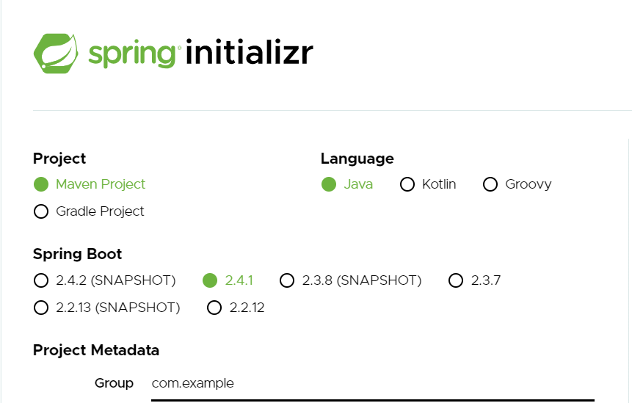

Slide 16



Slide 17
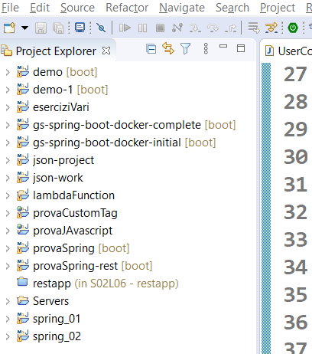
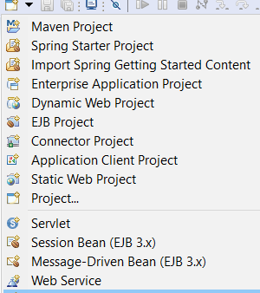
1

Slide 18
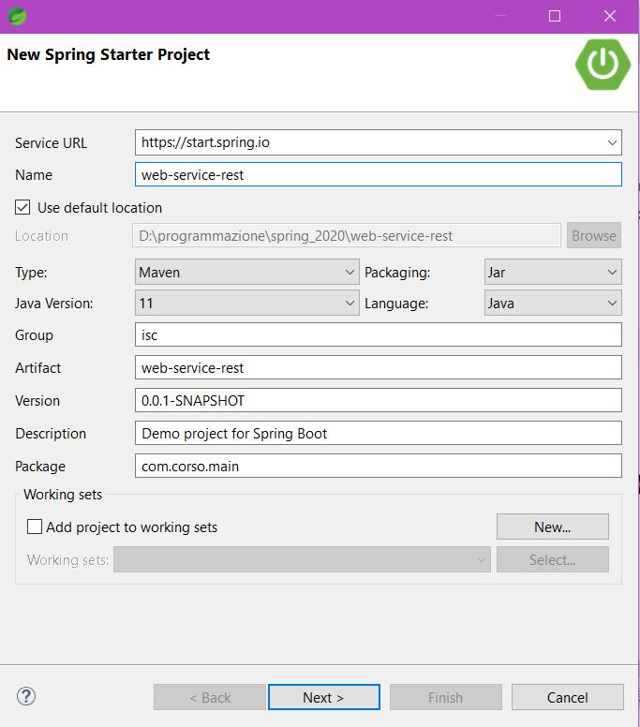
2

Slide 19
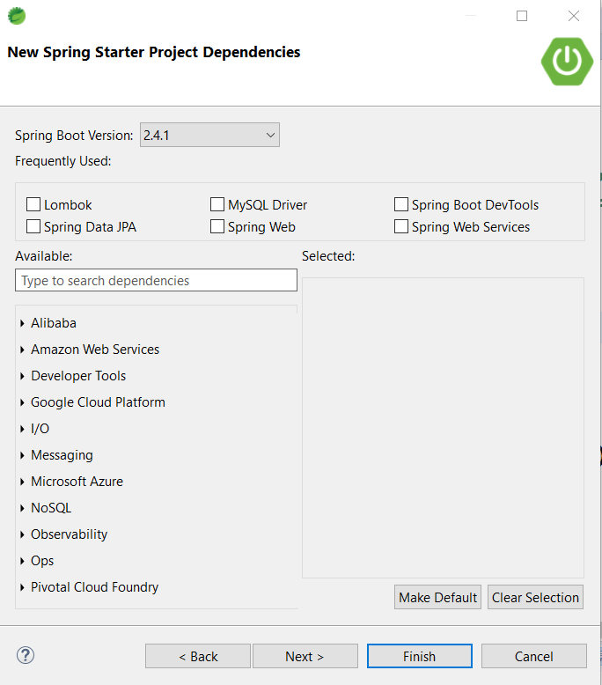
3

